Slide 1
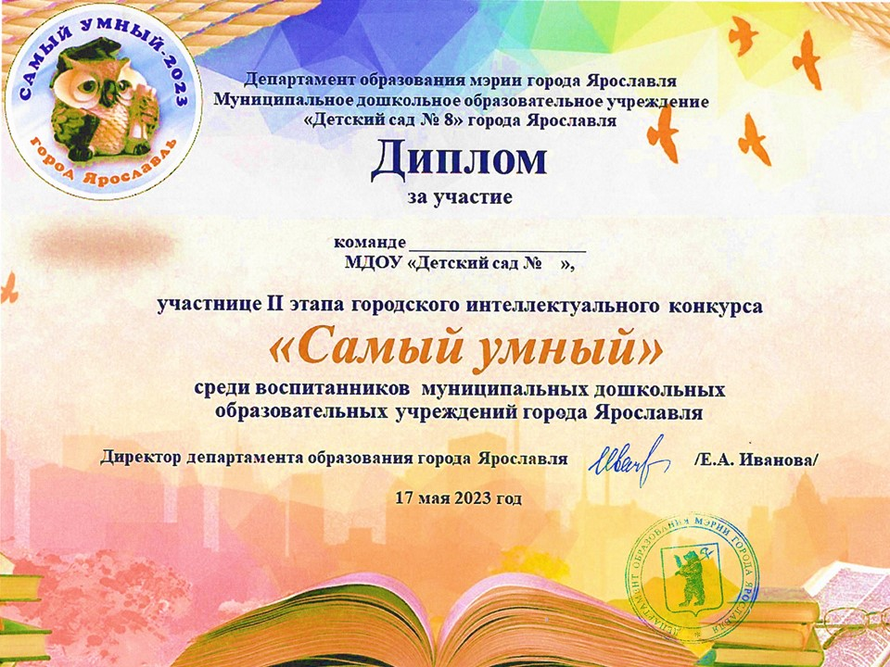
Интеллектуалы
179

